Slide 1
Муниципальное казенное общеобразовательное учреждение «Липковская средняя общеобразовательная школа №2» мо Киреевский район Отчет о проведении областной просветительской акции «Питайтесь правильно и будьте здоровы!»

Slide 2
«Здоровье - это драгоценность, и притом единственная, ради которой действительно стоит не только не жалеть времени, сил, трудов и всяких благ, но и пожертвовать ради него частицей самой жизни, поскольку жизнь без него становится нестерпимой и унизительной». Мишель де Монтень
Цели и задачи:
- сконцентрировать внимание учащихся и их родителей на ценностях здоровья и долголетия;
- помочь учащимся задуматься о необходимости быть здоровыми, приобщения к здоровому образу жизни;
работать над формированием устойчивых навыков здорового образа жизни, гигиены питания, принципах безопасного и качественного питания;
воспитывать ответственное отношение учащихся к своему здоровью.
Актуальность
Сложилась устойчивая тенденция к ухудшению здоровья населения, увеличению хронических заболеваний, росту количества людей с отклонениями в физическом и психическом развитии, в первую очередь детей и подростков. В условиях неустойчивого развития экономики проблема здорового образа жизни населения приобретает социальную значимость. Особенно велика роль питания в детском возрасте, когда формируется пищевой стереотип, закладываются типологические особенности взрослого человека. Питание в школе - это средство воспитания, социальный институт для ребенка, дополнительная возможность привития детям культуры питания во время приема пищи.
Основные целевые группы: воспитанники детских садов «Солнышко», «Ласточка», обучающиеся школы, родители.

Slide 3
Результаты анкетирования среди воспитанников
д/с «Ласточка», «Колокольчик» и обучающихся школы.
«Часто ли дома готовят кашу?»

Slide 4
Результаты анкетирования среди воспитанников
д/с «Ласточка», «Колокольчик» и обучающихся школы.
«Часто ли вы едите кашу?»

Slide 5
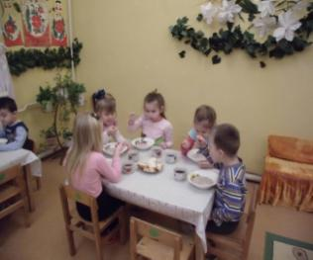
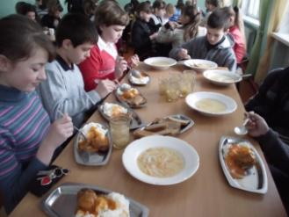
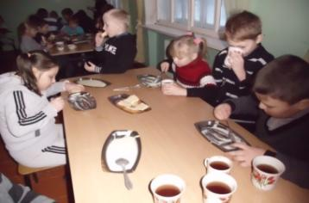
Наиболее любимые каши

Slide 6
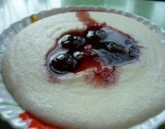
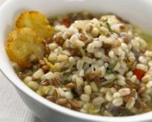
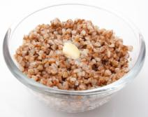
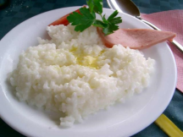
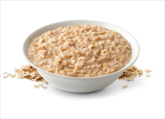
Исходя из результатов анкетирования, было выявлено:
ребята, которые дома не едят кашу, в школе тоже отказываются от неё,
дети, которые едят кашу дома иногда, в школе тоже выборочно относятся к этому блюду,
ребята, которые дома часто едят кашу, в школе с желанием употребляют кашу всех видов.

Slide 7
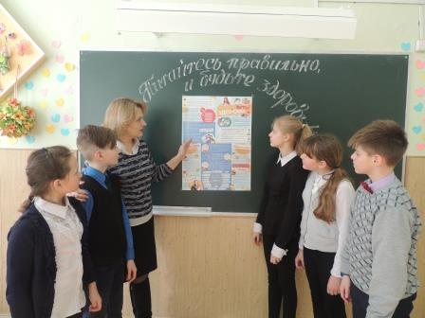
Воспитание культуры питания

Slide 8
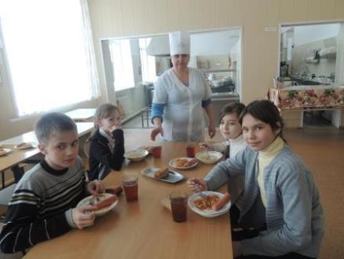
Правильное питание – залог крепкого здоровья

Slide 9
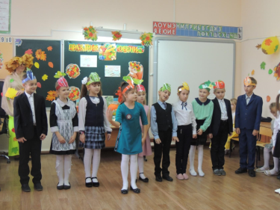
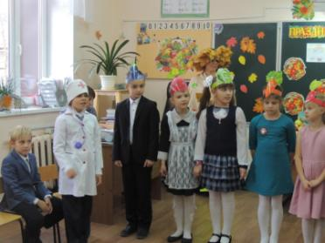
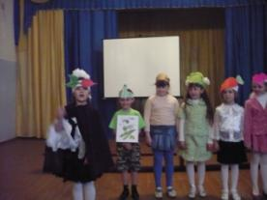
Формирование ЗОЖ во внеурочной деятельности. Учащиеся 2-го класса в гостях у воспитанников д/с «Колокольчик» «Все овощи и фрукты в гости к вам!»

Slide 10
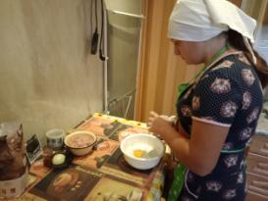
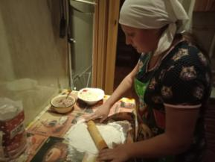
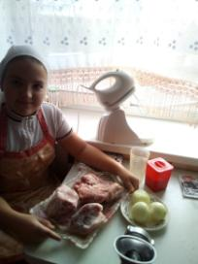
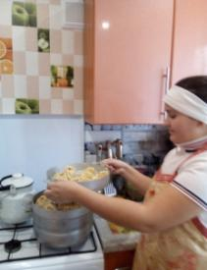
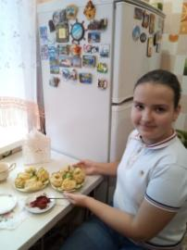
Участие в районном конкурсе национальных традиций «В единстве наша сила»

Slide 11
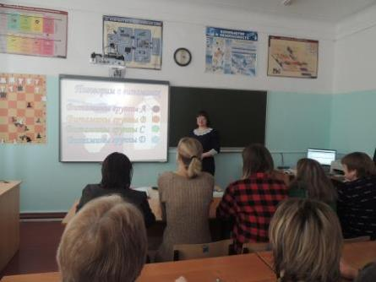
Тематические родительские собрания «Основы ЗОЖ – в каждую семью!»

Slide 12
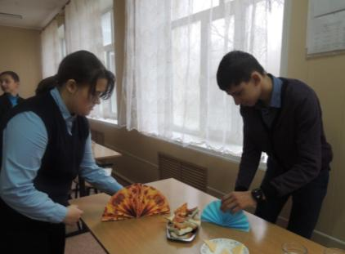
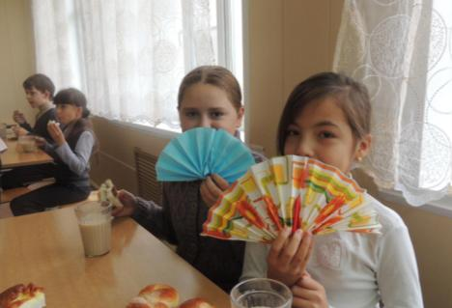
Акция «Приятного аппетита»

Slide 13
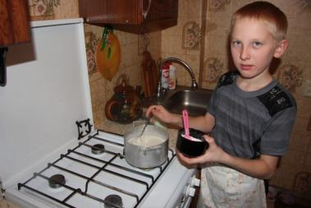
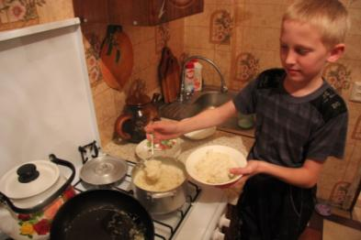
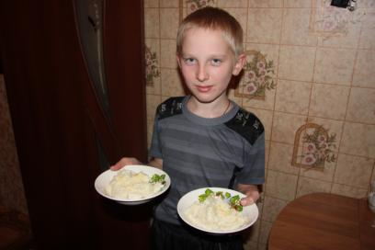
Акция «Я бы в повара пошел…!»

Slide 14
Освещение мероприятий в СМИ

Slide 15
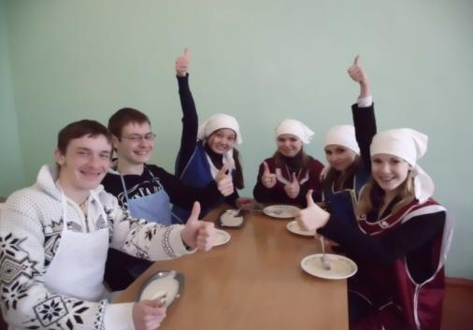
Питайтесь правильно и будите здоровы!

